Slide 1
Александр Сергеевич Пушкин
Подготовила воспитатель
первой категории
Маркова Ольга Игоревна
г. Москва ГБОУ д/с №2651

Slide 2
Великий русский поэт и писатель Александр Сергеевич Пушкин родился в Москве 6 июня 1799г. С раннего детства Пушкин рос и воспитывался в литературной среде, так что можно с уверенностью сказать о том, что его будущее было предопределено. Отец Александра Сергеевича был ценителем литературы, имел большую библиотеку, дядя был известным поэтом, в гостях у которого часто бывали многие известные деятели литературы того времени.

Slide 3
Огромное влияние на будущего поэта оказала его няня, Арина Родионовна, которую поэт будет вспоминать всю свою жизнь и посвятит не мало литературных произведений.

Slide 4
А. С. Пушкин кроме стихов, поэм писал ещё и сказки.

Slide 5
Сказка о золотом петушке

Slide 6
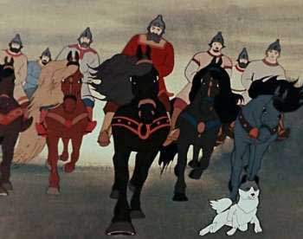
Сказка о мёртвой царевне и о семи богатырях

Slide 7
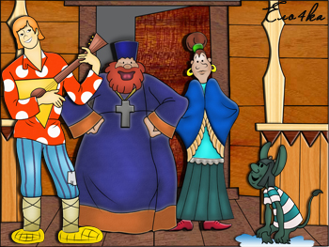
Сказка о попе и о работнике его Балде

Slide 8
Сказка о рыбаке и рыбке

Slide 9
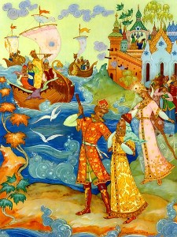
Сказка о царе Салтане, о сыне его славном и могучем богатыре князе Гвидоне Салтановиче и о прекрасной царевне Лебеди

